Slide 1
ТЕМА 02
Линейное растяжение
уровней RGB
и ограничение крайних значений
2026

Slide 2
ВСТУПЛЕНИЕ
Цель и идея преобразования
Повысить контраст RGB, растянув входной диапазон 60–160 на весь диапазон 0–255.
01
02
03
Входные данные
Линейное растяжение
Ограничение краёв
RGB канал: 0…255
60…160 → 0…255
ниже 60 → 0
Одинаковое преобразование R, G и B
Середина диапазона усиливается
выше 160 → 255
Координаты точек сохраняются; меняются только цветовые компоненты.
02

Slide 3
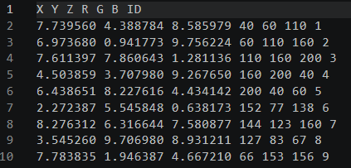
ИСХОДНЫЕ ДАННЫЕ
Тестовые данные и исходный файл
Путь данных
500
Task_2\data\source.txt
точек в облаке
Поля исходного TXT
Один source.txt → CloudCompare и Python
X Y Z R G B ID
Так результат сравнивается на одинаковом наборе точек.
Координаты • цвет • идентификатор точки
ID 1–5 — контрольные точки с заранее заданными RGB.
03

Slide 4
МЕТОД
Формула и контрольные значения
C′ = round( clamp((C − 60) × 255 / 100, 0, 255) )
Формула применяется независимо к R, G и B. clamp ограничивает результат диапазоном 0…255.
40
→
0
110
→
128
Вход → выход
200
→
255
60
→
0
160
→
255
40 и 60 схлопываются в чёрный; 160 и 200 — в максимальную яркость.
04

Slide 5
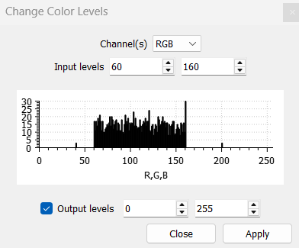
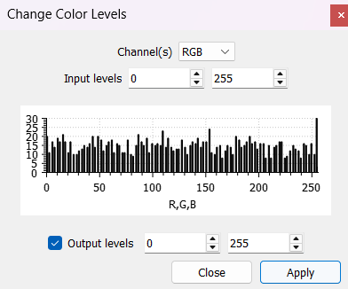
ИНТЕРФЕЙС
Обработка в CloudCompare
Change Color Levels
Порядок действий
Channel(s)
RGB
1
Открыть data/source.txt
Input levels
60
160
2
Выбрать облако в DB Tree
3
Edit → Colors → Levels
Output levels
☑ 0 … 255
4
Channel: RGB; Input: 60 и 160
5
Output: 0 и 255; нажать Apply
6
Экспортировать ASCII с RGB и ID
05

Slide 6
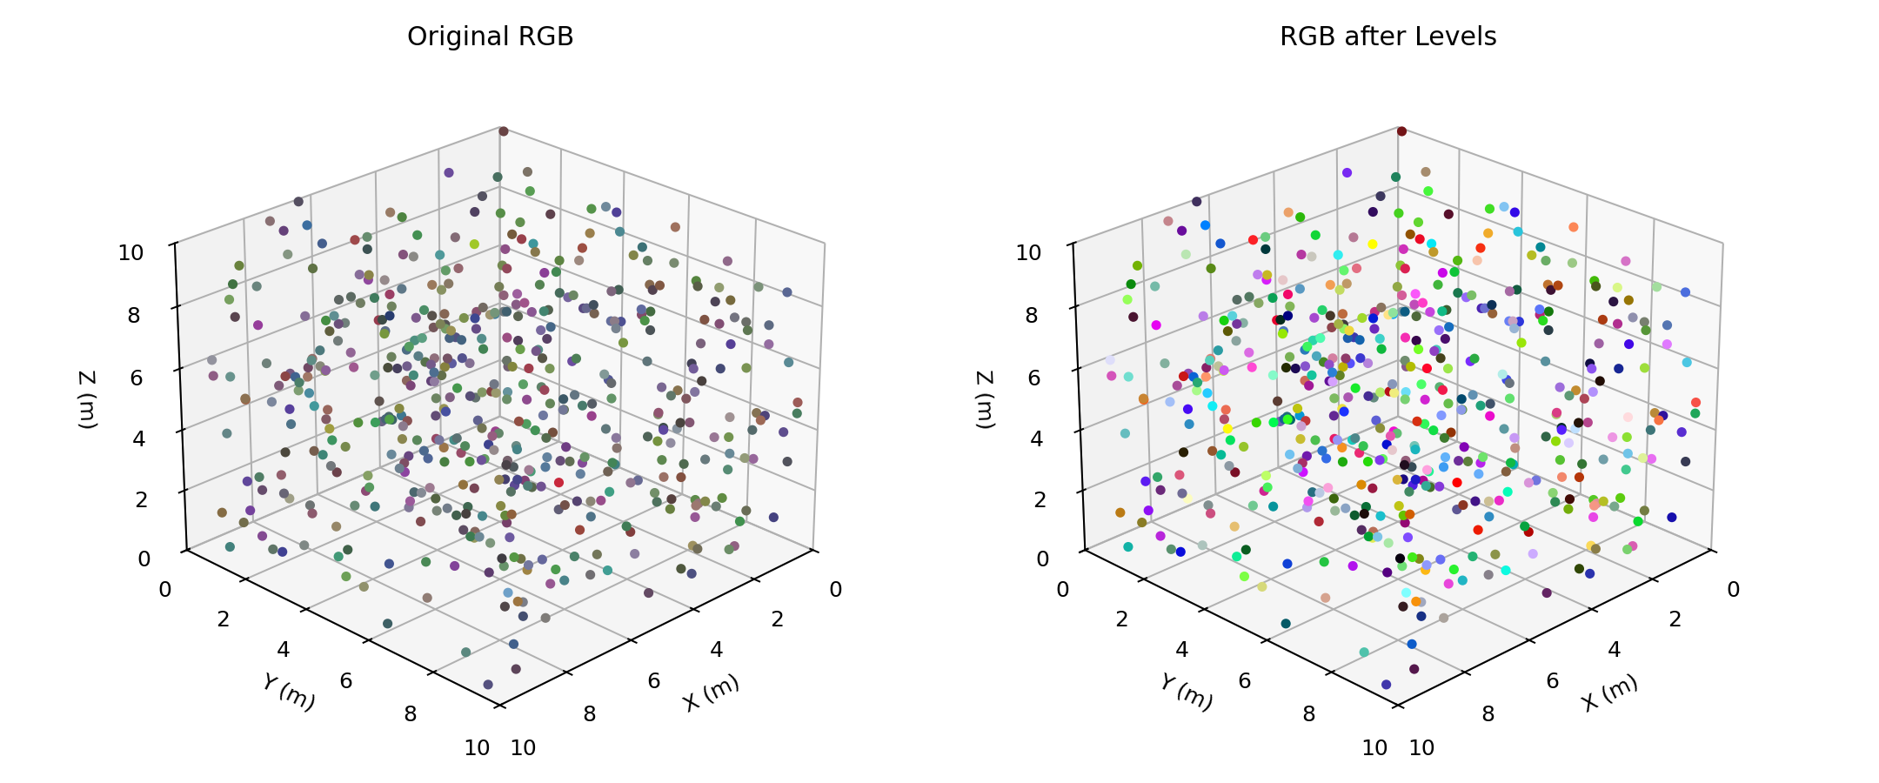
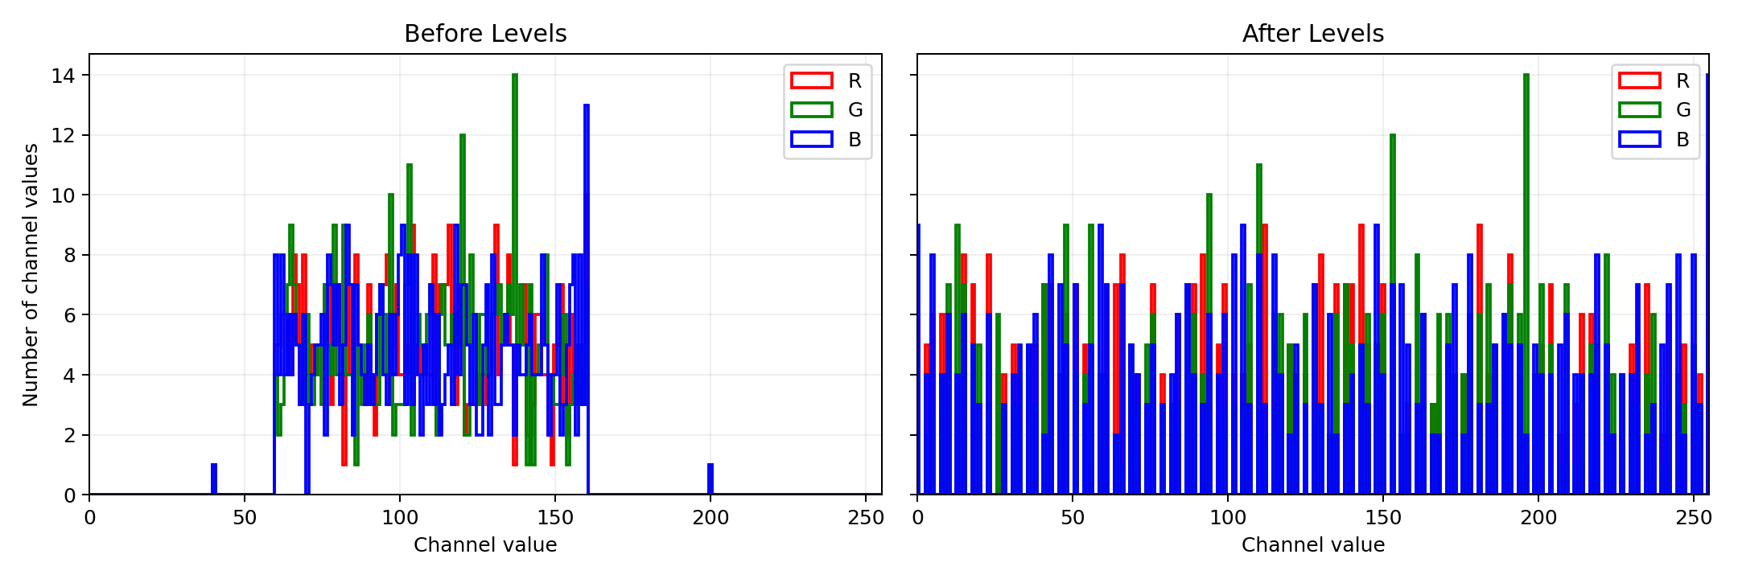
РЕАЛИЗАЦИЯ
Повторение обработки в Python
rgb_out = round(clip((rgb − 60) × 2.55, 0, 255))
Скрипт сохраняет result_python.txt и графики до/после.
Облако до и после
Гистограммы каналов
06

Slide 7
РЕЗУЛЬТАТЫ
Сравнение: Python и CloudCompare
Точек
500 / 500
Контрольные цвета
Одинаковый набор ID
Да
ожидание CloudCompare
ID 1
(0, 0,128)
(0, 0,127)
Макс. разность XYZ
4.8 × 10⁻⁷ м
ID 2
(0,128,255)
(0,127,254)
Макс. разность RGB
1 уровень
ID 3
(128,255,255)
(127,254,255)
ID 4
(255,255, 0)
(254,255, 0)
Отличающихся RGB-компонент
698 из 1500
ID 5
(255, 0, 0)
(255, 0, 0)
698 каналов отличаются ровно на 1. Максимальное расхождение 1 — допуск ≤1 выполнен.
07

Slide 8
ИТОГ
Выводы
Линейное растяжение RGB выполнено и проверено двумя способами.
Диапазон 60–160 преобразуется в 0–255.
Края обрезаются: вход ≤60 → 0; вход ≥160 → 255.
Координаты и ID сохранены; расхождение RGB не больше одного уровня.
Один исходный файл обработан в CloudCompare и Python.
08

Slide 9
ИТОГ
Используемая литература
CloudCompare User Manual (https://www.cloudcompare.org/doc/qCC/CloudCompare%20v2.6.1%20-%20User%20manual.pdf )
NumPy Reference (https://numpy.org/doc/stable/reference/generated/numpy.clip.html, https://numpy.org/doc/stable/reference/generated/numpy.rint.html )
Matplotlib API (https://matplotlib.org/stable/api/_as_gen/matplotlib.pyplot.hist.html, https://matplotlib.org/stable/api/_as_gen/matplotlib.pyplot.scatter.html )
Спасибо за внимание
08

